Slide 1
字符串
2023 福建省夏令营 A班

Slide 2

记号与约定
字符串：用$S\left[1..n\right]$表示长为$n$的字符串$S$，其长度为$\left|S\right|=n$。
子串：$S\left[l..r\right]$表示将$S$的第$l$个字符到第$r$个字符按顺序连接形成的字符串，而形如$S\left[l..r\right]$的字符串都是$S$的子串。特别地，$S_{i}=S\left[i..i\right]$，表示字符串$S$的第$i$个字符。
字符集：如果字符串的所有字符都在集合$Σ$内，则称$Σ$为字符串的字符集。
前缀：$\operatorname{pre}\left(S,x\right)=S\left[1..x\right]$。
后缀：$\operatorname{suf}\left(S,x\right)=S\left[n−x+1..n\right]$。

Slide 3
基础知识与方法

Slide 4
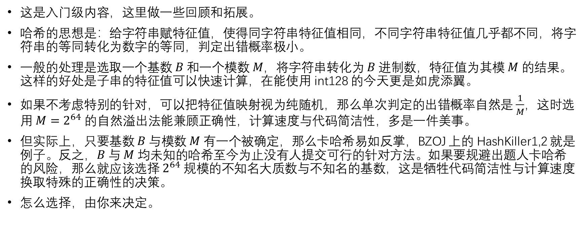
字符串哈希
这是入门级内容，这里做一些回顾和拓展。
哈希的思想是：给字符串赋特征值，使得同字符串特征值相同，不同字符串特征值几乎都不同，将字符串的等同转化为数字的等同，判定出错概率极小。
一般的处理是选取一个基数$B$和一个模数$M$，将字符串转化为$B$进制数，特征值为其模$M$的结果。这样的好处是子串的特征值可以快速计算，在能使用 int128 的今天更是如虎添翼。
如果不考虑特别的针对，可以把特征值映射视为纯随机，那么单次判定的出错概率自然是$\frac{1}{M}$，这时选用$M=2^{64}$的自然溢出法能兼顾正确性，计算速度与代码简洁性，多是一件美事。
但实际上，只要基数$B$与模数$M$有一个被确定，那么卡哈希易如反掌，BZOJ 上的 HashKiller1,2 就是例子。反之，$B$与$M$均未知的哈希至今为止没有人提交可行的针对方法。如果要规避出题人卡哈希的风险，那么就应该选择$2^{64}$规模的不知名大质数与不知名的基数，这是牺牲代码简洁性与计算速度换取特殊的正确性的决策。
怎么选择，由你来决定。

Slide 5
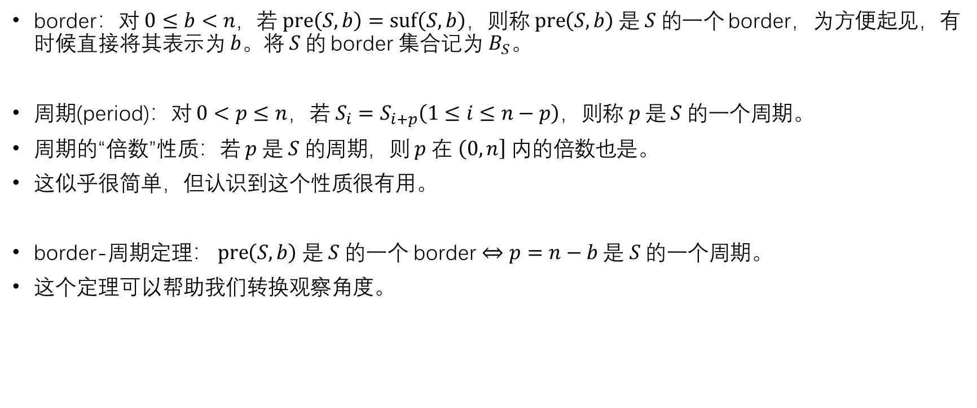
border 与周期
border：对$0≤b<n$，若$\operatorname{pre}\left(S,b\right)=\operatorname{suf}\left(S,b\right)$，则称$\operatorname{pre}\left(S,b\right)$是$S$的一个 border，为方便起见，有时候直接将其表示为$b$。将$S$的 border 集合记为$B_{S}$。
周期(period)：对$0<p≤n$，若$S_{i}=S_{i+p}\left(1≤i≤n−p\right)$，则称$p$是$S$的一个周期。
周期的“倍数”性质：若$p$是$S$的周期，则$p$在$\left(0,n\right]$内的倍数也是。
这似乎很简单，但认识到这个性质很有用。
border-周期定理： $\operatorname{pre}\left(S,b\right)$是$S$的一个 border$⇔p=n−b$是$S$的一个周期。
这个定理可以帮助我们转换观察角度。

Slide 6
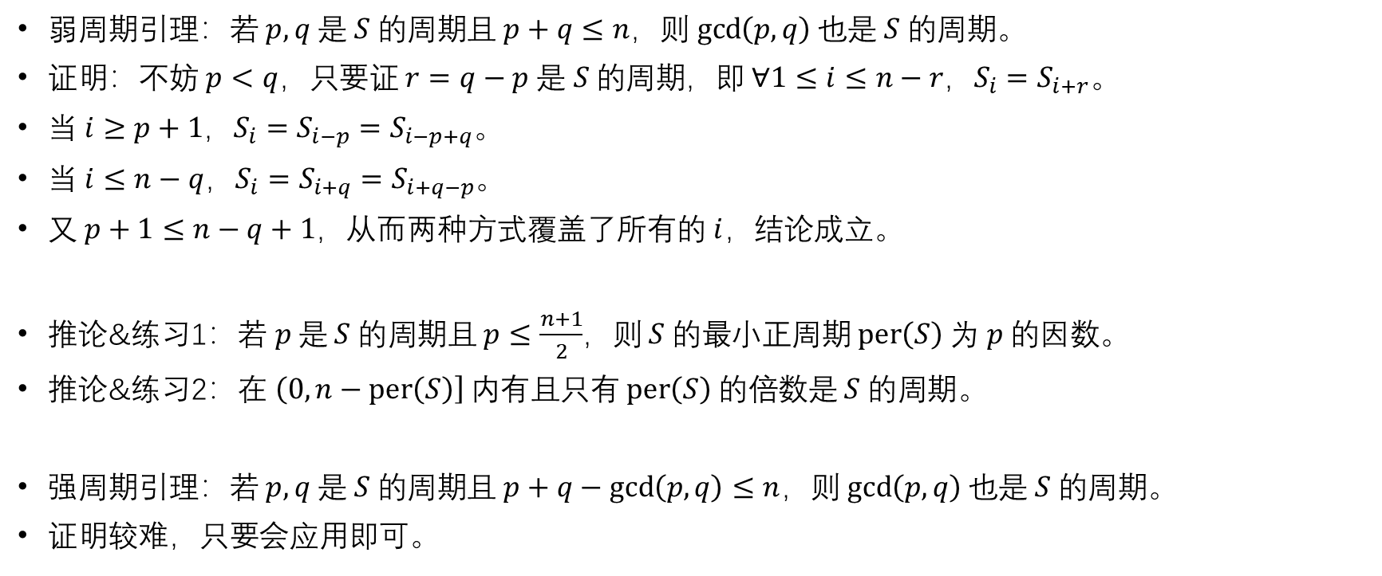
周期引理
弱周期引理：若$p,q$是$S$的周期且$p+q≤n$，则$\gcd\left(p,q\right)$也是$S$的周期。
证明：不妨$p<q$，只要证$r=q−p$是$S$的周期，即$∀1≤i≤n−r$，$S_{i}=S_{i+r}$。
当$i≥p+1$，$S_{i}=S_{i−p}=S_{i−p+q}$。
当$i≤n−q$，$S_{i}=S_{i+q}=S_{i+q−p}$。
又$p+1≤n−q+1$，从而两种方式覆盖了所有的$i$，结论成立。
推论&练习1：若$p$是$S$的周期且$p≤\frac{n+1}{2}$，则$S$的最小正周期$\operatorname{per}\left(S\right)$为$p$的因数。
推论&练习2：在$\left(0,n−\operatorname{per}\left(S\right)\right]$内有且只有$\operatorname{per}\left(S\right)$的倍数是$S$的周期。
强周期引理：若$p,q$是$S$的周期且$p+q−\gcd\left(p,q\right)≤n$，则$\gcd\left(p,q\right)$也是$S$的周期。
证明较难，只要会应用即可。

Slide 7
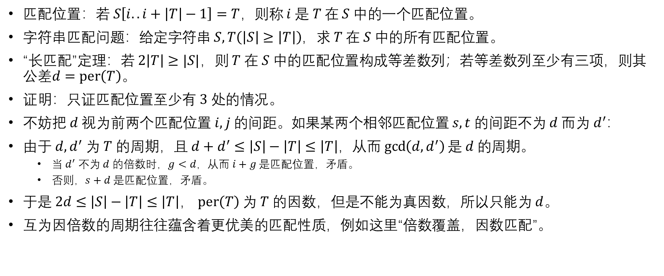
字符串匹配
匹配位置：若$S\left[i..i+\left|T\right|−1\right]=T$，则称$i$是$T$在$S$中的一个匹配位置。
字符串匹配问题：给定字符串$S,T\left(\left|S\right|≥\left|T\right|\right)$，求$T$在$S$中的所有匹配位置。
“长匹配”定理：若$2\left|T\right|≥|S|$，则$T$在$S$中的匹配位置构成等差数列；若等差数列至少有三项，则其公差$d=\operatorname{per}\left(T\right)$。
证明：只证匹配位置至少有$3$处的情况。
不妨把$d$视为前两个匹配位置$i,j$的间距。如果某两个相邻匹配位置$s,t$的间距不为$d$而为$d^{′}$：
由于$d,d^{′}$为$T$的周期，且$d+d^{′}≤\left|S\right|−\left|T\right|≤\left|T\right|$，从而$\gcd\left(d,d^{′}\right)$是$d$的周期。
当$d^{′}$不为$d$的倍数时，$g<d$，从而$i+g$是匹配位置，矛盾。
否则，$s+d$是匹配位置，矛盾。
于是$2d≤\left|S\right|−\left|T\right|≤\left|T\right|$， $\operatorname{per}\left(T\right)$为$T$的因数，但是不能为真因数，所以只能为$d$。
互为因倍数的周期往往蕴含着更优美的匹配性质，例如这里“倍数覆盖，因数匹配”。

Slide 8
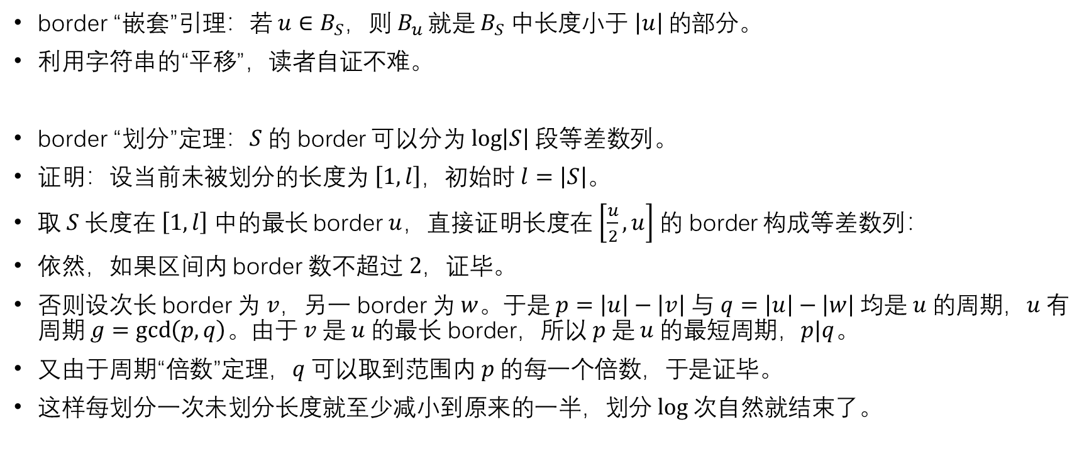
border 结构
border “嵌套”引理：若$u∈B_{S}$，则$B_{u}$就是$B_{S}$中长度小于$\left|u\right|$的部分。
利用字符串的“平移”，读者自证不难。
border “划分”定理：$S$的 border 可以分为$\log\left|S\right|$段等差数列。
证明：设当前未被划分的长度为$\left[1,l\right]$，初始时$l=\left|S\right|$。
取$S$长度在$\left[1,l\right]$中的最长 border $u$，直接证明长度在$\left[\frac{u}{2},u\right]$的 border 构成等差数列：
依然，如果区间内 border 数不超过$2$，证毕。
否则设次长 border 为$v$，另一 border 为$w$。于是$p=\left|u\right|−\left|v\right|$与$q=\left|u\right|−\left|w\right|$均是$u$的周期，$u$有周期$g=\gcd\left(p,q\right)$。由于$v$是$u$的最长 border，所以$p$是$u$的最短周期，$p|q$。
又由于周期“倍数”定理，$q$可以取到范围内$p$的每一个倍数，于是证毕。
这样每划分一次未划分长度就至少减小到原来的一半，划分$log$次自然就结束了。

Slide 9

拓展一步：回文结构
与 border 类似，回文串的前/后缀回文子串也具有划分上的性质。
这是因为前/后缀回文子串可以化归到原串的 border 进行处理，即：
$T$是$S$的前/后缀回文子串$⇔T$是$S$的 border。
之后对$S$进行 border 划分即可。

Slide 10
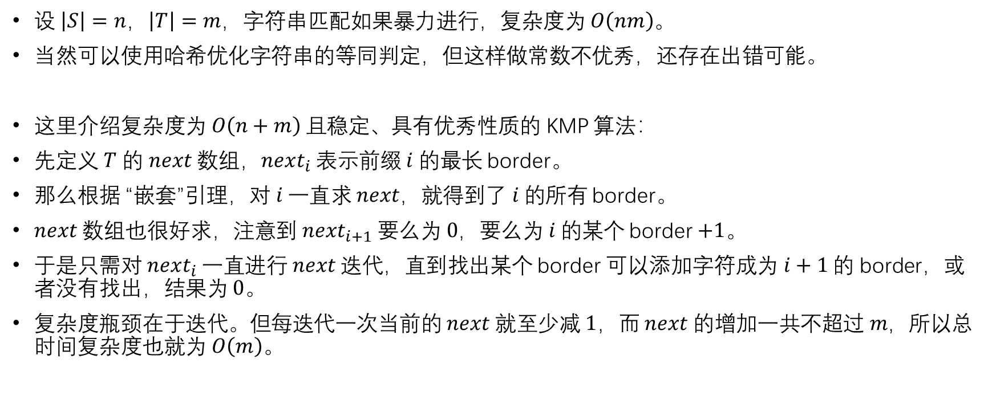
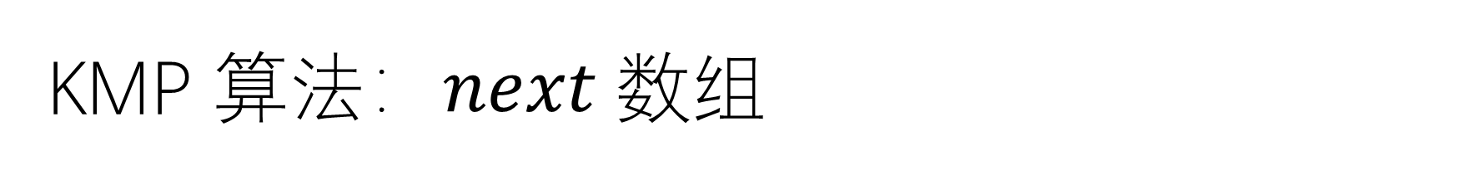
KMP 算法：$next$数组
设$\left|S\right|=n$，$\left|T\right|=m$，字符串匹配如果暴力进行，复杂度为$O\left(nm\right)$。
当然可以使用哈希优化字符串的等同判定，但这样做常数不优秀，还存在出错可能。
这里介绍复杂度为$O\left(n+m\right)$且稳定、具有优秀性质的 KMP 算法：
先定义$T$的$next$数组，$next_{i}$表示前缀$i$的最长 border。
那么根据 “嵌套”引理，对$i$一直求$next$，就得到了$i$的所有 border。
$next$数组也很好求，注意到$next_{i+1}$要么为$0$，要么为$i$的某个 border$+1$。
于是只需对$next_{i}$一直进行$next$迭代，直到找出某个 border 可以添加字符成为$i+1$的 border，或者没有找出，结果为$0$。
复杂度瓶颈在于迭代。但每迭代一次当前的$next$就至少减$1$，而$next$的增加一共不超过$m$，所以总时间复杂度也就为$O\left(m\right)$。

Slide 11
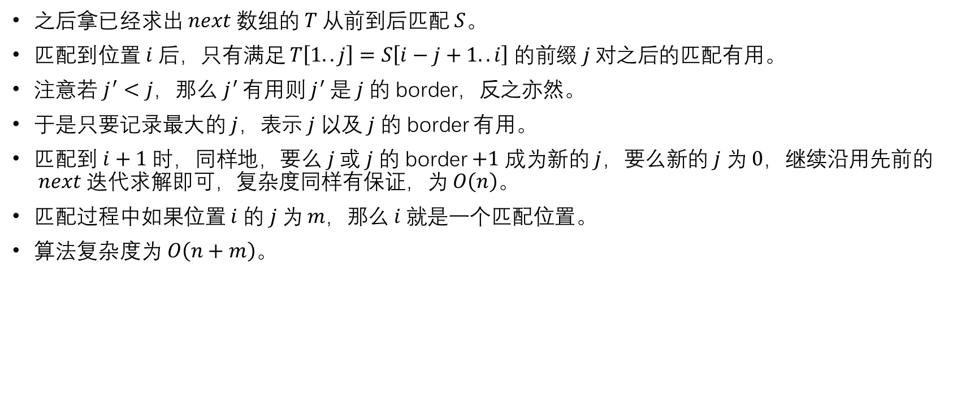
KMP 算法：主体
之后拿已经求出$next$数组的$T$从前到后匹配$S$。
匹配到位置$i$后，只有满足$T\left[1..j\right]=S\left[i−j+1..i\right]$的前缀$j$对之后的匹配有用。
注意若$j^{′}<j$，那么$j^{′}$有用则$j^{′}$是$j$的 border，反之亦然。
于是只要记录最大的$j$，表示$j$以及$j$的 border 有用。
匹配到$i+1$时，同样地，要么$j$或$j$的 border$+1$成为新的$j$，要么新的$j$为$0$，继续沿用先前的$next$迭代求解即可，复杂度同样有保证，为$O\left(n\right)$。
匹配过程中如果位置$i$的$j$为$m$，那么$i$就是一个匹配位置。
算法复杂度为$O\left(n+m\right)$。

Slide 12

Trie 树
Tre 树是简单的数据结构，它有一个根节点，每条边表示一个字符，从根到一个节点的路径就表示一个字符串。
Trie 树可支持维护字典，查询单词。先将字典中的每个单词加入 Trie 树（可以在最后一个节点上标记），查询时按查询串在 Trie 树上移动，移至目标节点后提取其上的标记即可（如果无法移动就没有该单词）。
如果对每个点开$O\left(Σ\right)$的边空间，那么时间复杂度$O\left(n+m\right)$，空间复杂度$O\left(nΣ\right)$，其中$n$是加入串的总长，$m$是查询串的总长。如果改为哈希表维护边集，可以达到$O\left(n+m\right)−O\left(n\right)$，但是不常用。

Slide 13
介绍：多模式串匹配与 AC 自动机
有时候我们会遇到对多个模式串在同一个文本串上求匹配位置的问题。
如果使用 KMP 一个个匹配过去，在文本串上的复杂度开销是很大的。
AC 自动机就是解决此问题的一个很好方法，但这是 NOI 内容，这里不作展开，只是让大家稍微了解。

Slide 14
综合练习

Slide 15

练. [NOIP 2020 T2] 字符串匹配
给定字符串$S$，求$S$有几个${\left(AB\right)}^{i}C$形式的划分，使得$A,B,C$非空，$A$出现奇数次的字符数量$f\left(A\right)≤f\left(C\right)$。
$\left|S\right|≤2^{20}$，字符集为小写字母，$5$组数据。
注：${\left(AB\right)}^{i}$表示$AB$重复$i$次。

Slide 16

一个做法：字符串哈希
应用扩展 KMP（Z 函数）可以做到线性，但不是本课件的讨论范围。
这里给出$O\left(n\ln{n}+n\log{Σ}\right)$的做法：
从小到大枚举$AB$，哈希判定其最大循环次数，这一部分的复杂度为调和级数$O\left(n\ln{n}\right)$。
对于$AB$的所有可能循环次数，$f\left(C\right)$只有两种可能情况且交替出现。可以统计这两种情况的出现次数，那么只要求所有可能的$A$中有几个$f\left(A\right)≤f\left(C\right)$，这又是经典的单点加，前缀求和，树状数组维护即可，复杂度$O\left(n\log{Σ}\right)$。

Slide 17

练. [POI2006] OKR-Periods of Words（改）
给定字符串$S$，对$S$的每个前缀，求其非空最小 border。
$\left|S\right|≤{10}^{6}$。

Slide 18

fail 树观察
把每个$i$视作点，向$next_{i}$连边，最后得到一棵树，即$fail$树。
那么就是问每个点属于根的哪个子树，递推即可。

Slide 19

练. [NOI2014] 动物园
给定字符串$S$，对$S$的每个前缀，求有几个字符串既是它的前缀，也是它的后缀，而且长度不超过它的一半。
$\left|S\right|≤5×{10}^{6}$

Slide 20
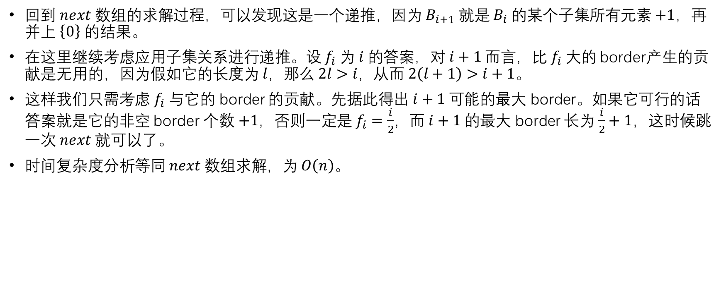
再谈 border 的递推关系
回到$next$数组的求解过程，可以发现这是一个递推，因为$B_{i+1}$就是$B_{i}$的某个子集所有元素$+1$，再并上$\left\{0\right\}$的结果。
在这里继续考虑应用子集关系进行递推。设$f_{i}$为$i$的答案，对$i+1$而言，比$f_{i}$大的 border产生的贡献是无用的，因为假如它的长度为$l$，那么$2l>i$，从而$2\left(l+1\right)>i+1$。
这样我们只需考虑$f_{i}$与它的 border 的贡献。先据此得出$i+1$可能的最大 border。如果它可行的话答案就是它的非空 border 个数$+1$，否则一定是$f_{i}=\frac{i}{2}$，而$i+1$的最大 border 长为$\frac{i}{2}+1$，这时候跳一次$next$就可以了。
时间复杂度分析等同$next$数组求解，为$O\left(n\right)$。

Slide 21

练. [HNOI2008] GT 考试
求有多少个可以有前导零的$n$位数不包含可以有前导零的$m$位数$x$，模${10}^{9}+7$。
版本1：$n≤{10}^{9}$，$m≤100$
版本2：$n≤2×{10}^{5}$，$m≤{10}^{5}$

Slide 22

版本1：KMP 算法，DP，矩阵快速幂
一个简单的 DP 是，设$f_{i,S}$为：$x$的前缀集合$S$有匹配位置$i$且$x$没有匹配的$i$位数的个数。
KMP 算法提供的经验是$S$只需要记录最长前缀$j$，因为其它前缀都是它的 border。
那么状态变为$f_{i,j}$，转移只需枚举下一个数字$y$，用 KMP 的方式确定新的最长 border。
那么每一层转移的贡献系数是一样的，而且这是一个线性贡献，使用矩阵快速幂优化就可以了。复杂度$O\left(m^{3}\log{n}\right)$。

Slide 23
版本2：KMP 算法，border 理论，DP

Slide 24

练. [POI 2005] SZA-Template
给定字符串$S$，求最短的字符串$T$，使得$T$在$S$上的所有匹配完全覆盖$S$。
$\left|S\right|≤5×{10}^{5}$

Slide 25
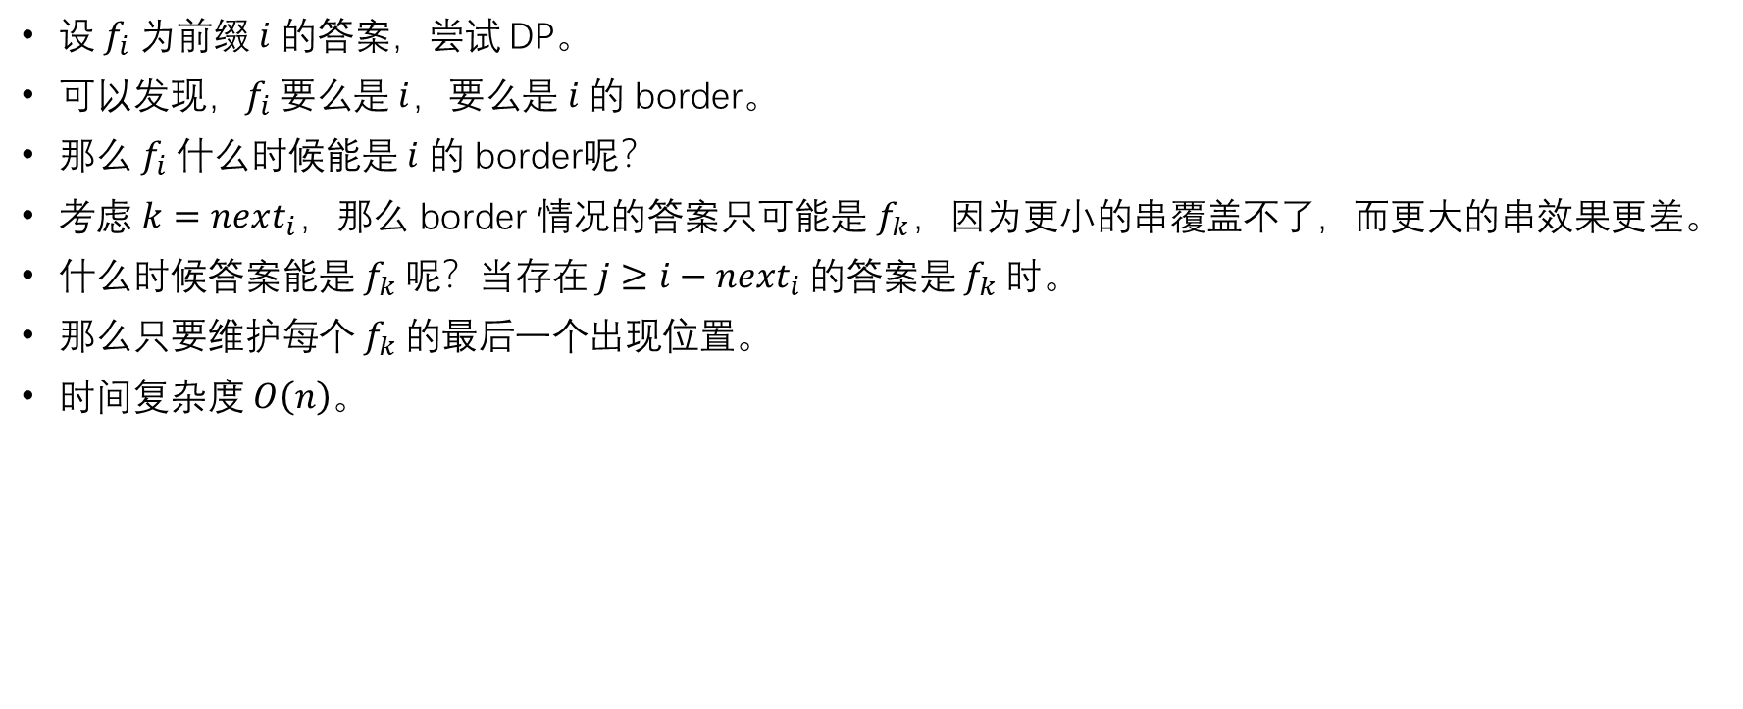
border 理论+动态规划
设$f_{i}$为前缀$i$的答案，尝试 DP。
可以发现，$f_{i}$要么是$i$，要么是$i$的 border。
那么$f_{i}$什么时候能是$i$的 border呢？
考虑$k=next_{i}$，那么 border 情况的答案只可能是$f_{k}$，因为更小的串覆盖不了，而更大的串效果更差。
什么时候答案能是$f_{k}$呢？当存在$j≥i−next_{i}$的答案是$f_{k}$时。
那么只要维护每个$f_{k}$的最后一个出现位置。
时间复杂度$O\left(n\right)$。

Slide 26

练. [UOJ Goodbye Renyin] 新年的搜索计划
给定字符串$S$，设$f\left(S\right)$为$S$字典序最大的后缀。求$S≔S+f\left(S\right)$迭代$n$次后中每个字母的出现次数，取模。
$\left|S\right|≤5×{10}^{5}$，$n≤{10}^{9}$。

Slide 27

border 考察
设$T=f\left(S\right)$，考虑$f\left(ST\right)$必然为$RT$，其中$R$是$T$的 border。
尝试比较$R_{1}T$与$R_{2}T$（$R_{1}<R_{2}$），由于$R_{1}$是$R_{2}$的 border，所以$R_{2}T>R_{1}T$当且仅当$R_{2}−R_{1}$是$T$的 border。
那么可以从小到大枚举$T$的 border，维护当前结果最大的 border$R$，以求出最后的$R$。
如果$R=T$，那么$f$是$T,TT,TTTT$的形式，否则是$T,RT,RRT,RRRT$的形式，这都很好求和。
时间复杂度至多一个$log$。

Slide 28

练. [WC2016] 论战捆竹竿
给定字符串$S$，求$W$以内有多少个长度$l$，使得存在长为$l$的字符串$T$，$S$在$T$上的所有匹配覆盖了$T$。
$\left|S\right|≤5×{10}^{5}$，$W≤{10}^{18}$，$5$组数据。

Slide 29
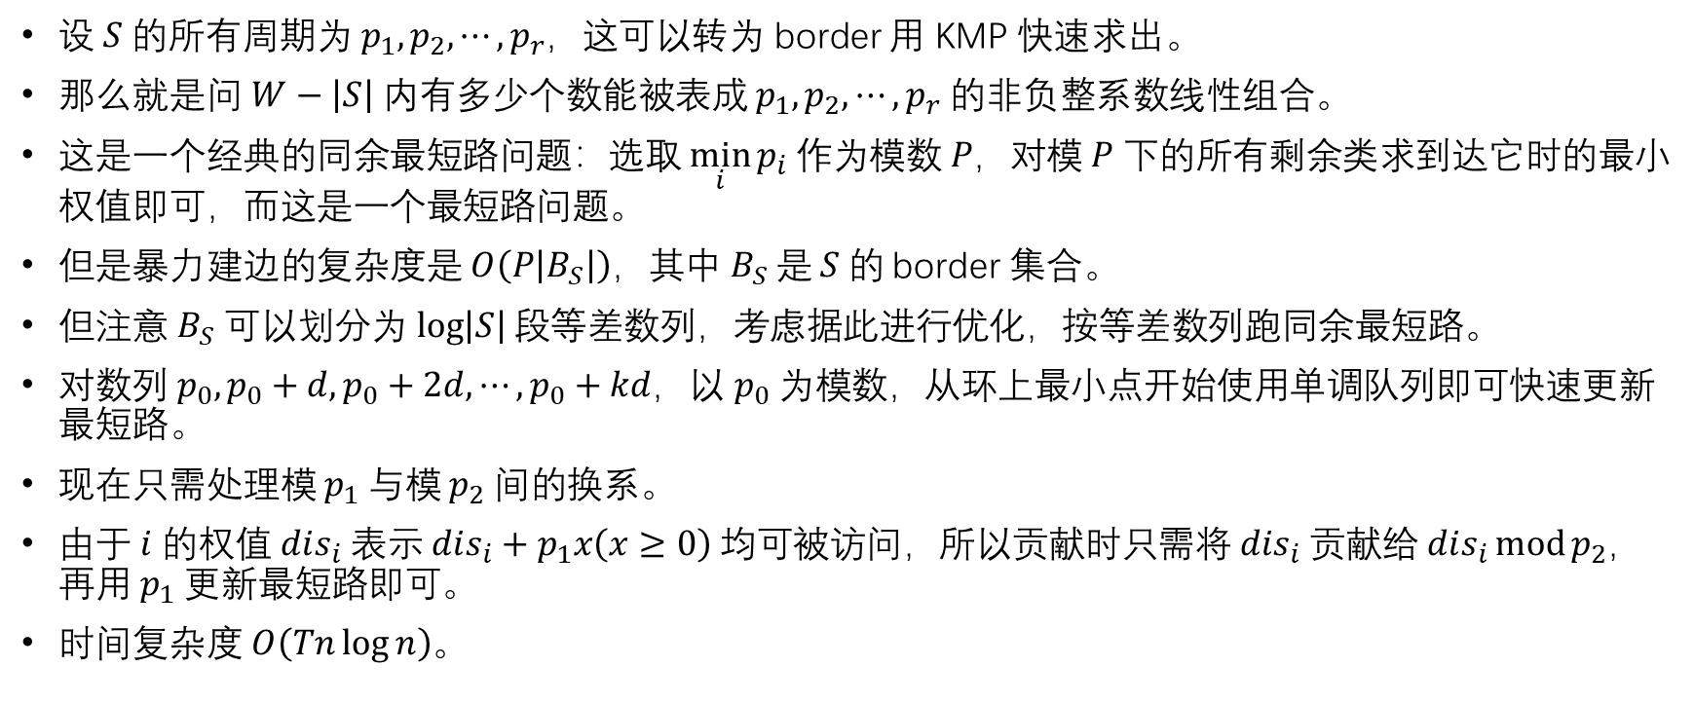
border 理论，同余最短路
设$S$的所有周期为$p_{1},p_{2},⋯,p_{r}$，这可以转为 border 用 KMP 快速求出。
那么就是问$W−\left|S\right|$内有多少个数能被表成$p_{1},p_{2},⋯,p_{r}$的非负整系数线性组合。
这是一个经典的同余最短路问题：选取$\min_{i}{p_{i}}$作为模数$P$，对模$P$下的所有剩余类求到达它时的最小权值即可，而这是一个最短路问题。
但是暴力建边的复杂度是$O\left(P\left|B_{S}\right|\right)$，其中$B_{S}$是$S$的 border 集合。
但注意$B_{S}$可以划分为$\log\left|S\right|$段等差数列，考虑据此进行优化，按等差数列跑同余最短路。
对数列$p_{0},p_{0}+d,p_{0}+2d,⋯,p_{0}+kd$，以$p_{0}$为模数，从环上最小点开始使用单调队列即可快速更新最短路。
现在只需处理模$p_{1}$与模$p_{2}$间的换系。
由于$i$的权值$dis_{i}$表示$dis_{i}+p_{1}x\left(x≥0\right)$均可被访问，所以贡献时只需将$dis_{i}$贡献给$dis_{i}\operatorname{mod}{p_{2}}$，再用$p_{1}$更新最短路即可。
时间复杂度$O\left(Tn\log{n}\right)$。

Slide 30

练. [POI2012] PRE-Prefixuffix
给定字符串$S$，求小于$\left|S\right|$的最大$l$（$l≤\frac{\left|S\right|}{2}$），使得$S$长为$l$的前缀与后缀循环同构。
$\left|S\right|≤{10}^{5}$。

Slide 31

“势能分析”
若$S$与$T$循环同构，则$S=AB$，$T=BA$。
那么就是对$S$的每一个 border$\left[1,i\right]$，求$\left[i+1,n−i\right]$的最长的合法 border$b_{i}$。
注意$b_{i+1}≥b_{i}−2$，那么按$i$单调减的顺序，由于$b_{i}≤b_{i+1}+2$，考虑从$b_{i+1}+2$开始向下枚举，找到第一个合法 border，由于$+2$只进行$\frac{n}{2}$次而每次枚举都要$−1$，所以枚举次数不超过$n$。
用哈希判定字符串相等，时间复杂度$O\left(n\right)$。

Slide 32
谢谢大家！

